Slide 1
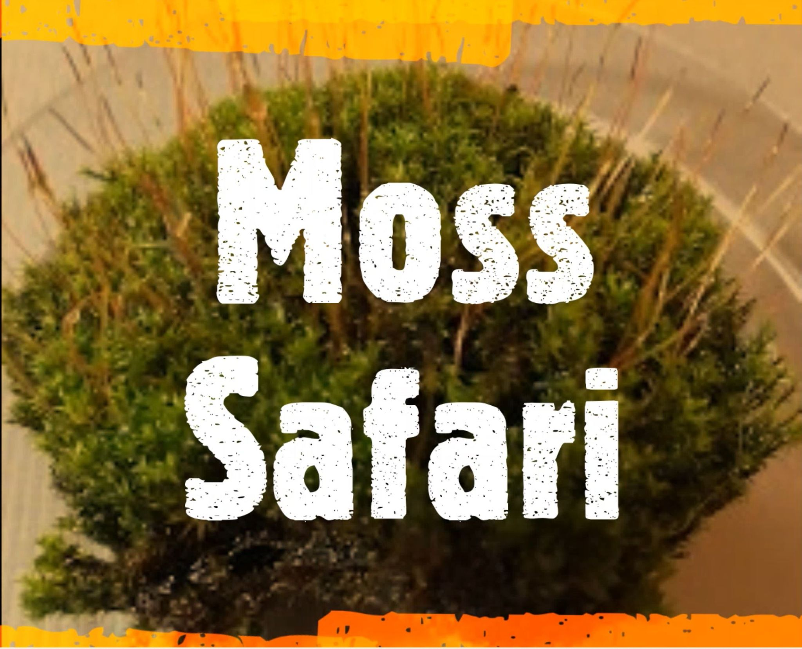
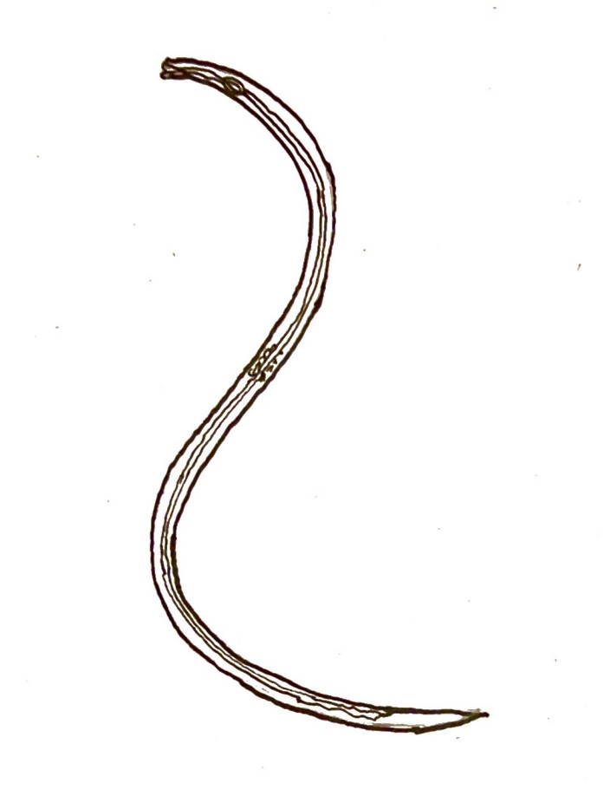
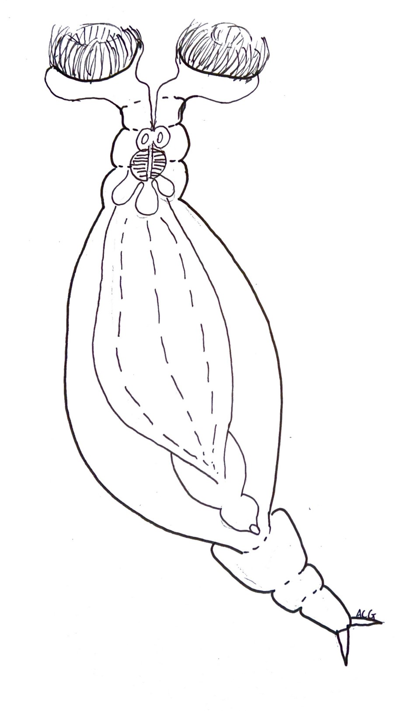
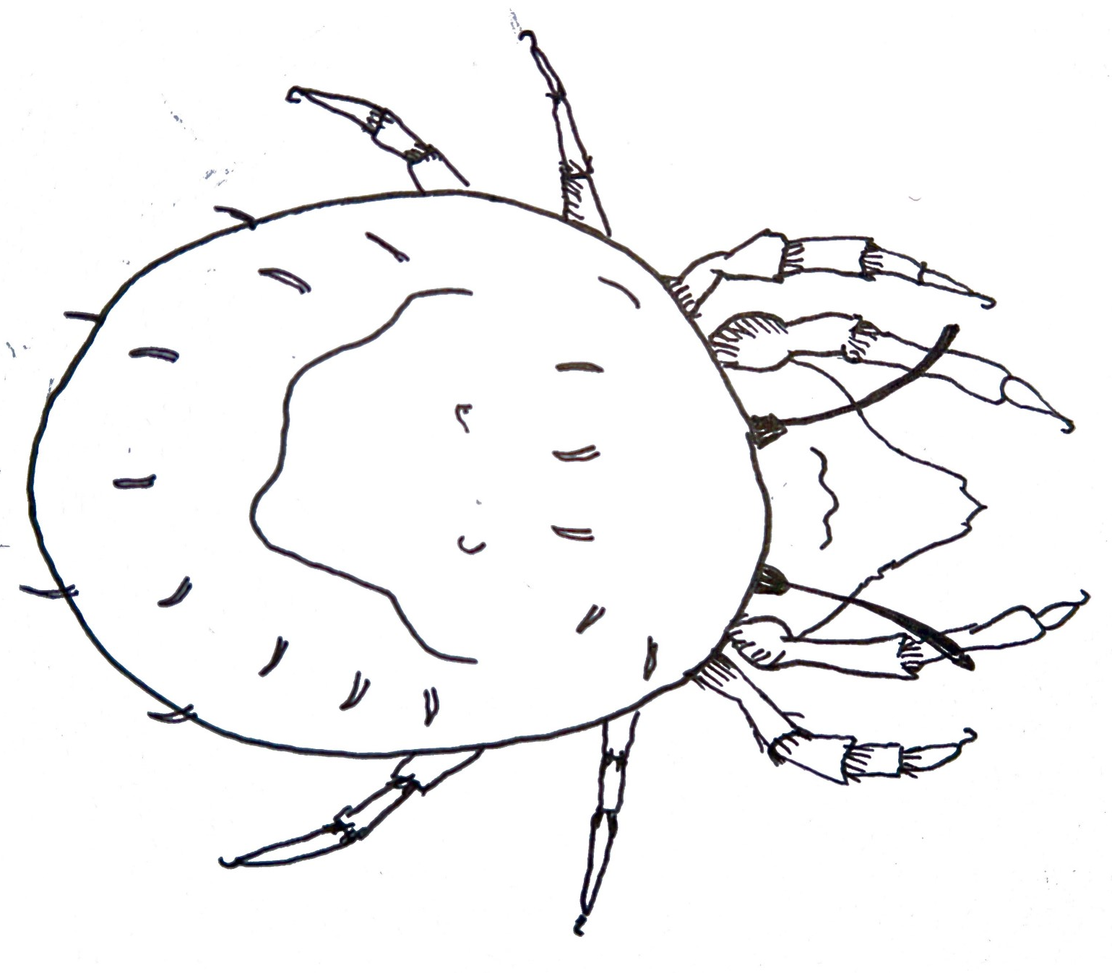
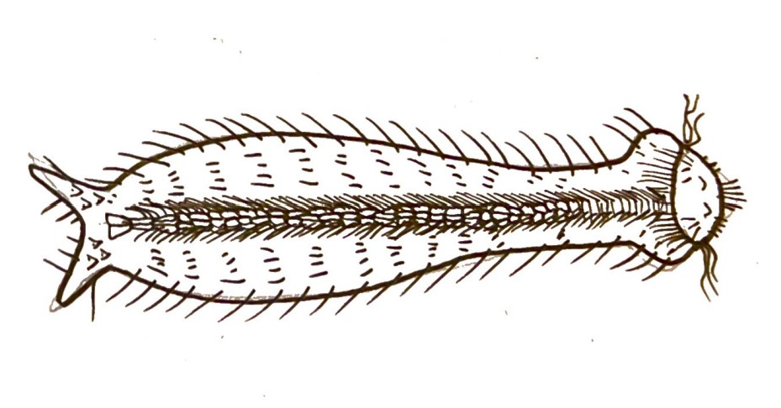
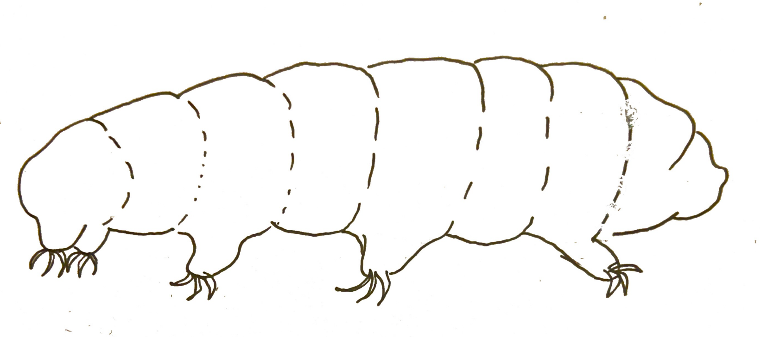
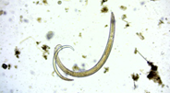
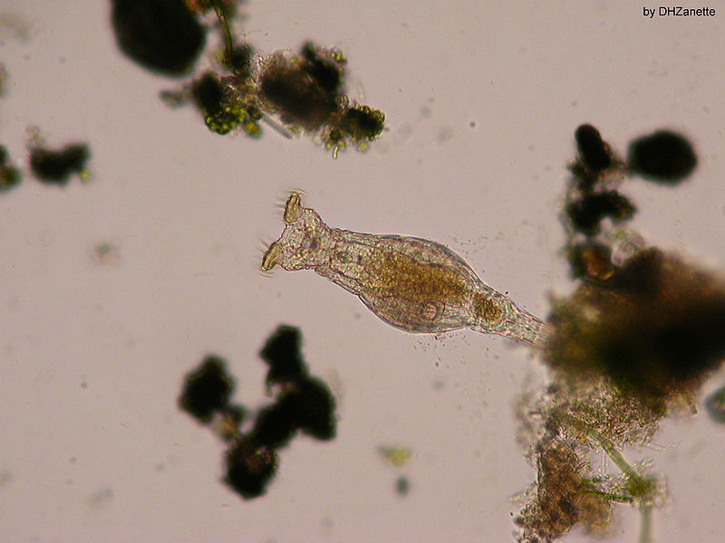
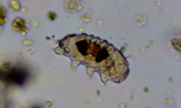
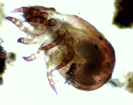
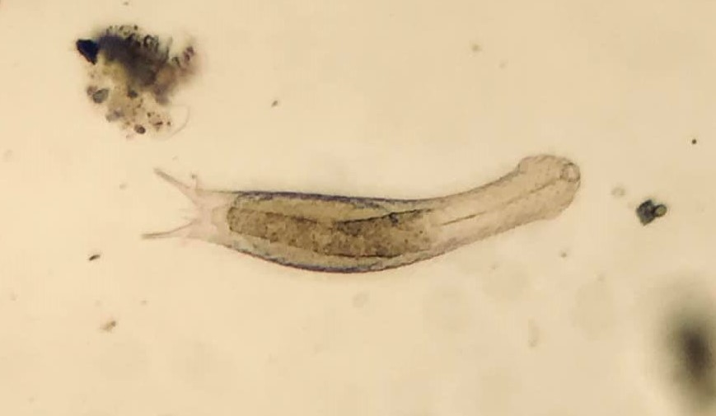
I “Big Five” (animali pluricellulari a basso ingrandimento)
Nematodi
Rotiferi
Tardigradi
Acari
Gastrotrichi
Immagine: Damián H. Zanette/Wikipedia
Immagine: David McCamey
Nematode
Animali simili a vermi
Si dibattono e si dimenano. Qualche volta sono fermi.
Adattamenti al muschio
Tutti hanno la coda appiccicosa come adattamento.
Le parti della bocca indicano il tipo di alimentazione, ad es. erbivoro, carnivoro, batterivoro.
Si trasformano in una pallina per ridurre la perdita di acqua.
Migrano verso i rizoidi dove c’è umidità.
Rilevanza ecologica
Enorme biomassa a livello globale: mammiferi selvatici (0.007 Gt C), nematodi (0.02 Gt C), esseri umani (0.06 Gt C)
Per ogni essere umano ci sono 60 miliardi di nematodi che vivono nel terreno.
Conoscenze scientifiche
Caenorhabditis elegansè un organismo modello – uno di quelli che gli scienziati usano nelle ricerche scientifiche. E’ il primo organismo ad avere avuto genoma e connettoma sequenziati.
Il suo studio ha fatto vincere 3 Premi Nobel incluso quello sulla morte genetica.
Incognite scientifiche
Ricerche in atto su:
Invecchiamento, morte cellulare, sviluppo, nervi. Malattie umane degenerative, incluso il Morbo di Alzheimer, Parkinson e Huntington. Usato anche per esperimenti nella Stazione Spaziale Internazionale.
Illustrazione e foto: Andy Chandler-Grevatt

Slide 2
I “Big Five” (animali pluricellulari a basso ingrandimento)
Rotifero
Ha peli rotanti sulla testa. Queste ciglia spingono il cibo verso la sua bocca. (trofismo)
Cammina come un verme, usando le sue due dita per ancorarsi alla superficie
Immagine: Damián H. Zanette/Wikipedia
Adattamenti all’interno del muschio
Tutte femmine; si riproducono deponendo uova (partenogenesi).
Rotifero bdelloide, simile ad una sanguisuga, comune nel muschio.
Produce correnti per spingere il cibo all’interno della bocca e filtra l’acqua per ricavale particelle di cibo.
Si può trovare in diversi stati- quando le condizioni diventano secche entra in uno stato dormiente chiamato anidrobiosi.
Rilevanza ecologica
E’ un’importante risorsa di cibo negli ecosistemi di acqua dolce ed in alcuni di acqua salata.
Indicatore climatico (carote di ghiacchio,…)
Conoscenze scientifiche
Utilizzati come indicatori biologici di acqua dolce.
Quando sono in anidrobiosi, smettono di crescere.
Carota di ghiacchio siberiano – si è svegliato dopo 24.000 anni e si è riprodotto.
Incognite scientifiche
Ricerche in atto su :
Sopravvivenza alle radiazioni sull’ ISS
Chimica ecologica
Evoluzione e sviluppo della mascella
Tardigrado
Orso acquatico con 8 zampe artigliate e un muso piccolo.
Se si muove , sembra che sia sulla Luna
Adattamenti all’interno del muschio
Prevalentemente femmine, ma esistono i maschi. Depone uova dentro o fuori la pelle di muta.
Usa i suoi artigli per muoversi nel muschio.
Entra in uno stato “dormiente” in situazioni di stress ambientale e può sopravvivere a condizioni estreme.
Due gruppi principali: eterotardigradi (corazzati) ed eutardigradi (lisci).
Rilevanza ecologica
Si trovano in ogni bioma.
Estremofili modelli: possono sopravvivere a basse temperature, alte pressioni, radiazioni ecc.
Sono co-evoluti con muschi e licheni.
Conoscenze scientifiche
Estremamente resilienti agli stress ambientali, ad es. UV, disidratazione, radiazioni, temperature, pressioni.
Si sta ancora studiando come.
Incognite scientifiche
Ricerche in corso su:
Nuove specie scoperte, ad es. 2018
Ricerche sui Tardigradi stessi -Bacon lab.
Illustration and photo credits: Andy Chandler-Grevatt

Slide 3
I “Big Five” (animali pluricellulari a basso ingrandimento)
Acaro
Al microscopio si presenta grande e scuro. Otto zampe, corpo grosso.
Quando si muove, muove le zampe come un insetto.
Adattamenti all’interno del muschio
Gli acari del muschio appartengono alla grande famiglia degli oribatidi.
Usano ganci all’estremità delle zampe per muoversi nel muschio.
Hanno uno spesso esoscheletro per protezione e per rallentare la disidratazione.
Spesso escono fuori dal muschio quando questo si secca ed entrano in uno stato di ibernazione chiamato diapausa.
Rilevanza ecologica
Molte specie vivono nel suolo.
Sono decompositori estremamente importanti per il suolo.
Se disturbati, si fingono morti.
Molti sono erbivori o detritivori, ma alcuni sono carnivori.
Conoscenze scientifiche
Migliaia di specie conosciute, si stima che in totale siano 100.000.
Sembrano importanti negli ecosistemi del suolo.
Incognite scientifiche
In agricoltura si sta studiando il loro ruolo nella salute del suolo.
Ruolo negli ecosistemi del suolo.
Gastrotricha
Sembra un verme piatto peloso.
Nuota veloce, sfrecciando intorno, usa le ciglia del corpo per nuotare.
Immagine: David McCamey
Adattamenti all’interno del muschio
Tutti hanno una coda appiccicosa come adattamento.
Depongono due tipi di uova- a schiusa rapida o a schiusa ritardata per far fronte ai cambiamenti ambientali.
Hanno un ciclo di vita rapido per sopportare i cambiamenti.
Alcune specie formano cisti per sopravvivere a condizioni ambientali difficili.
Rilevanza ecologica
Mangiano prevalentemente batteri succhiandoli in bocca.
Alcune specie hanno uncini e spine sul corpo per scoraggiare i predatori.
Conoscenze scientifiche
Si conoscono 800 specie, ma molte altre devono ancora essere scoperte.
Incognite scientifiche
Si sa ben poco a proposito delle varietà di gastrotrichi e si stanno portando avanti studi.
La loro riproduzione è poco conosciuta.
Illustrazione e foto: Andy Chandler-Grevatt

